Slide 1
캐글뽀개기
이상열

Slide 2
캐글(Kaggle) + 뽀개기(Break)

Slide 3
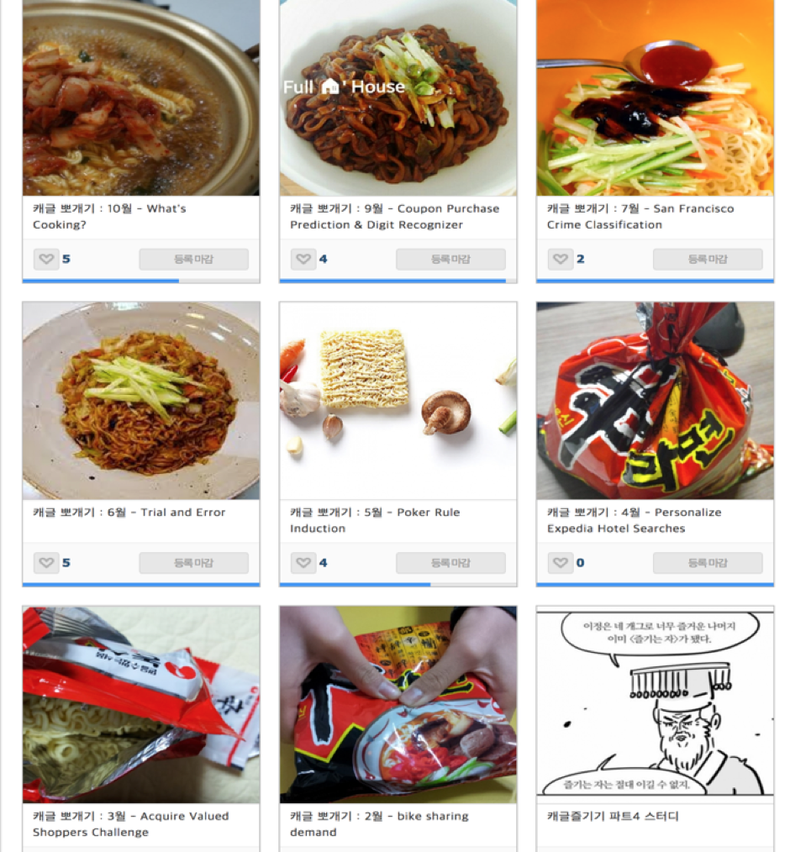
2015년
https://github.com/KaggleBreak/problems
Kaggle 멘토 운영 (김승욱, 이상열, 김형준, 임동권 …)
시작은 바이오스핀과 함께 이후에는 온오프믹스 통해서

Slide 4
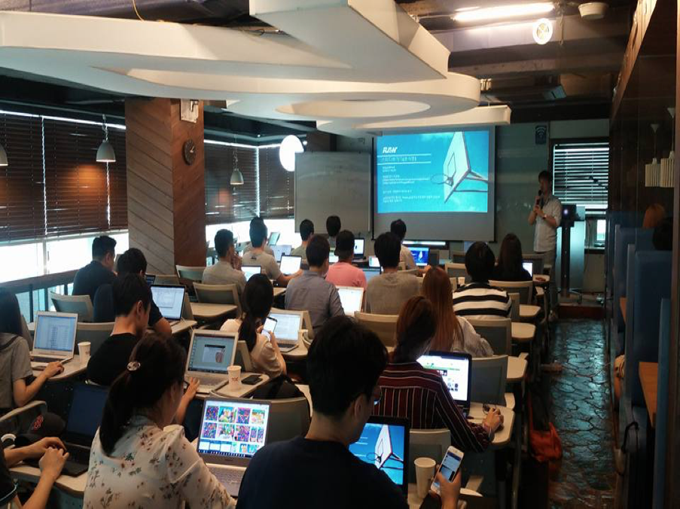
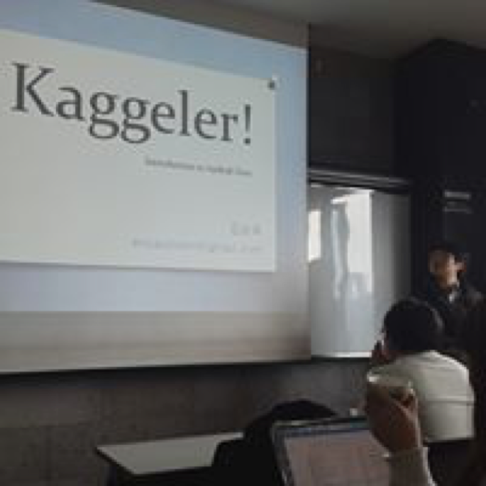
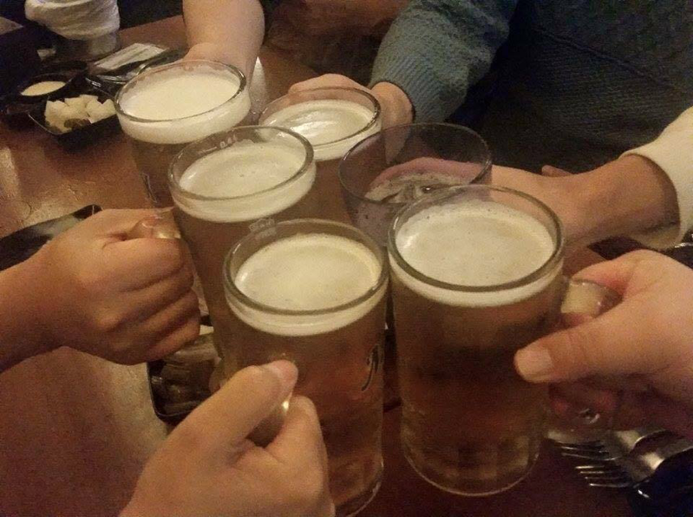
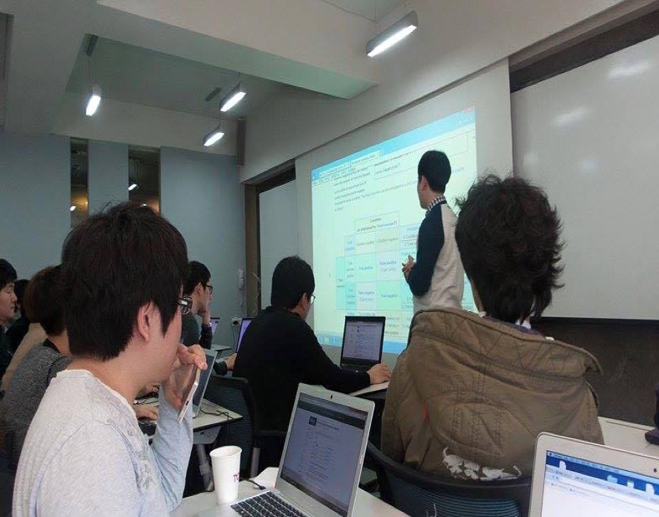
2016년
https://github.com/KaggleBreak/analyticstool
캐글뽀개기 주도 스터디 진행
데이터 분석 기초 R, Python, SQL, Excel
조별 캐글 도전 (6개 조)
Airbnb New User Booking March Machine Learning
Expedia Hotel Santander Customer Satisfaction 대회 참여

Slide 5
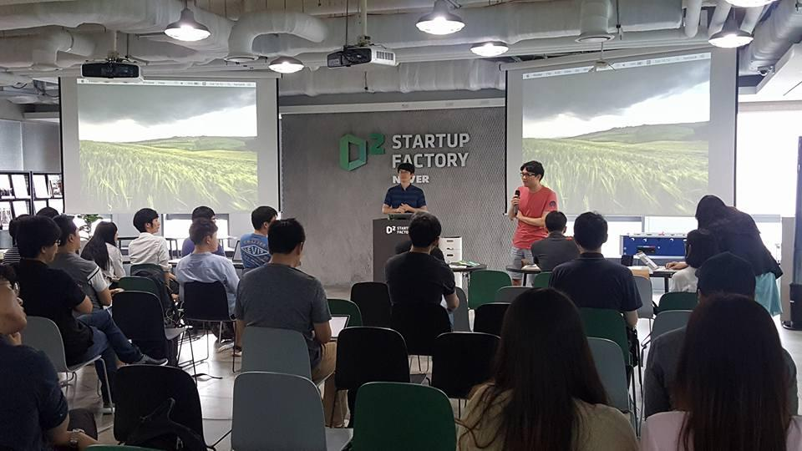
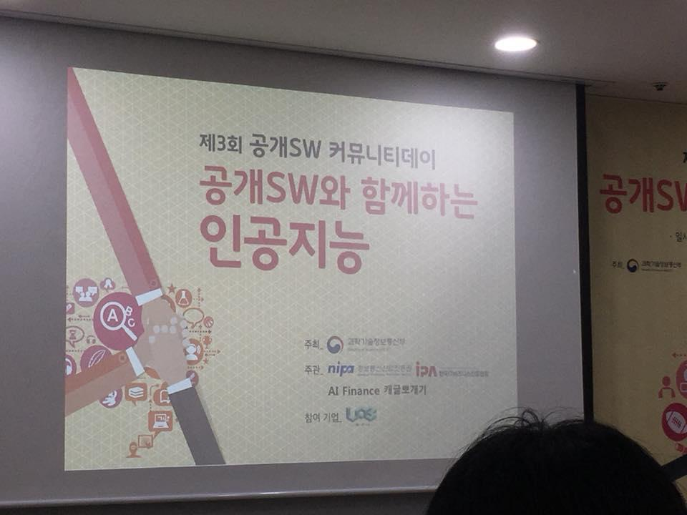
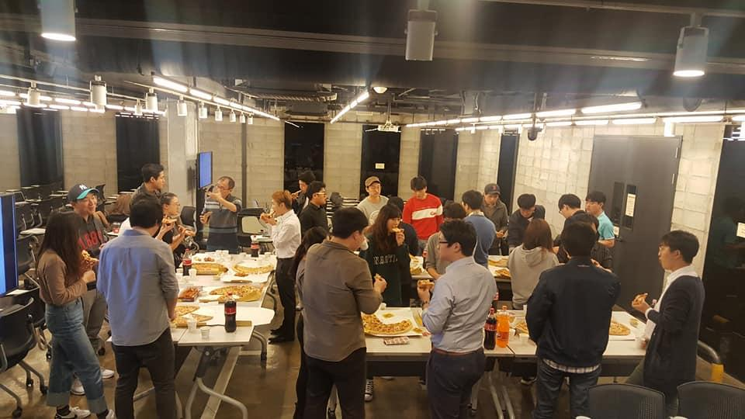
2017년
캐글뽀개기 주도 스터디 진행
(파트 3) Shiny, Django, R Tidyverse 스터디 (종료)
(파트 4) 베이지안, 추천시스템, 네트워크 분석 (종료)
(파트 5) 선형대수학, 수리통계, 그래프 분석 (종료)
(파트 1) 워킹캐글 주말반 (4개 조, 종료) QUORA, Prudential, Rental Listing Inquiries, San Francisco Crime 대회 참여
(파트 2) 워킹캐글 주말반 (11개 조, 종료) Taxi, House prize, zillow, kkbox-churn, Titanic 대회 참여, Zillow 대회에서 김연민님 / 양종열님 조 대회 상위권 성과
(파트 1) 텐서뽀개기 평일반 (종료)
(파트 1) 바벨스피치 평일반 (진행 중)
(파트 1) 오케라스트라 주말반 (진행 중)
(파트 1) 대전 캐글모임 주말반 (진행 중)
(파트 1) Recolabs 평일반 (진행 중)
(Meetup) xwmooc R Meetup (매월 1회 진행)
7월 스터디뽀개기 - "실전 머신러닝”, 11월 피자뽀개기 진행
공개SW 오픈 커뮤니티 데이 참여
외부 커뮤니티와 협업
Notes:
https://github.com/KaggleBreak/analyticstool
https://github.com/KaggleBreak/walkingkaggle
https://github.com/KaggleBreak/tensorbreak
https://github.com/KaggleBreak/daejun_kagglehackathon
https://github.com/KaggleBreak/ohkerasstra
https://github.com/KaggleBreak/babelspeech

Slide 6
내년 캐글뽀개기는?
실전 데이터 분석 그룹 이지만… ‘데이터 분석' 안에는 다양한 주제와 범위가 있음 1. 텍스트/음성/이미지 데이터를 분석 또는 마이닝 관점에서 이해하기 2. 실전! 목표 의식을 갖고 스터디 (지속적인 캐글 도전, 분석 App/Dashboard 개발)
페이스북 - https://www.facebook.com/groups/kagglebreak
자료실 - https://github.com/kagglebreak

Slide 7
도와주세요.
캐글을 뽀개고 싶은 분들이 있다면 언제든지 스터디 그룹 만들어드립니다. (서울, 대전 이외에 다른 지역에서 개설이 필요한 곳에서)

Slide 8
감사합니다.
장소 지원을 끊임없이 해주는 Kosslab에게!
발표를 서슴없이 맡아주는 모든 스터디원 분들에게!
싸이버스 모든 스터디 그룹에게!

